Slide 1
建筑工程计量与计价第5章桩基础工程

Slide 2
教学目的和要求：
1、掌握预制桩沉桩、送桩和接桩的概念和工程量计算方法；
2、掌握人工挖孔桩 桩芯和护壁的工程量计算方法；
3、了解其他灌注桩工程量计算方法。

Slide 3
5.1 工程量计算规则
在计算桩基础工程量之前，应依据工程地质资料中的土层构造和土壤物理、化学性质及每米沉桩时间，鉴别适用于不同定额的土质级别（不同于土壤类别）。还要确定施工方法、工艺流程、采用机型、桩和泥浆运输等事项。

Slide 4
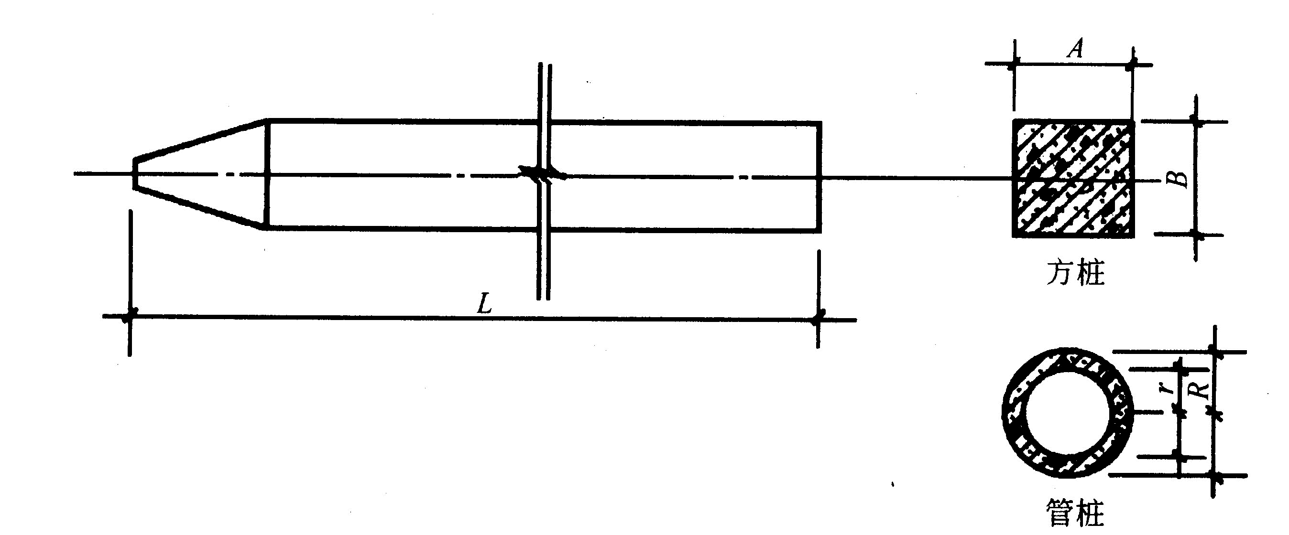
1 、 打预制钢筋混凝土桩
打预制钢筋混凝土方桩、管桩和板桩的工程量，按体积以m³计算。体积按设计桩长（包括桩尖，不扣除桩尖虚体积）乘以桩截面面积。具体计算如下：
（1）方桩
计算公式为：
V＝FLn
式中：V——预制钢筋混凝土桩工程量， m³ ；
F——桩截面积，㎡；
L——设计长度，m；
n——桩根数。

Slide 5
（2）管桩
管桩应扣除空心部分体积，其计算公式为：
V＝π（R²－r² ）Ln
式中：R²——管桩外半径，m；
r²——管桩内半径，m。
如果管桩的空心部分按设计要求灌注混凝土或灌注其他填充材料时，应另行计算。

Slide 6
（3）板桩
板桩形如板状，拼接面留有企口槽，打桩时一块接一块地沿地槽榫打下，形成地下墙板，其体积为：
V＝W t L n
式中：W——桩宽，按设计宽度（桩缝、凹槽不扣除，凸 槽不
增加），m；
t——桩厚度，m。

Slide 7
2、接桩
预制钢筋混凝土桩接桩，根据接桩方式分为电焊接桩和硫磺胶泥接桩。电焊接桩的工程量按设计接头以“个”计算，硫磺胶泥接桩的工程量按桩断面面积以平方米（㎡）计算。

Slide 8
3、送桩
利用打桩机械和送桩器，将预制桩打（或送）至地下设计要求的位置，这一过程称为送桩。送桩工程量按体积以m³计算，计算公式为：
送桩工程量＝桩断面面积×送桩长度×数量
其中： 送桩长度指打桩架底至桩顶面的高度或自桩顶面至自然地坪面,另加0.5m；数量按实际发生进行计算。

Slide 9
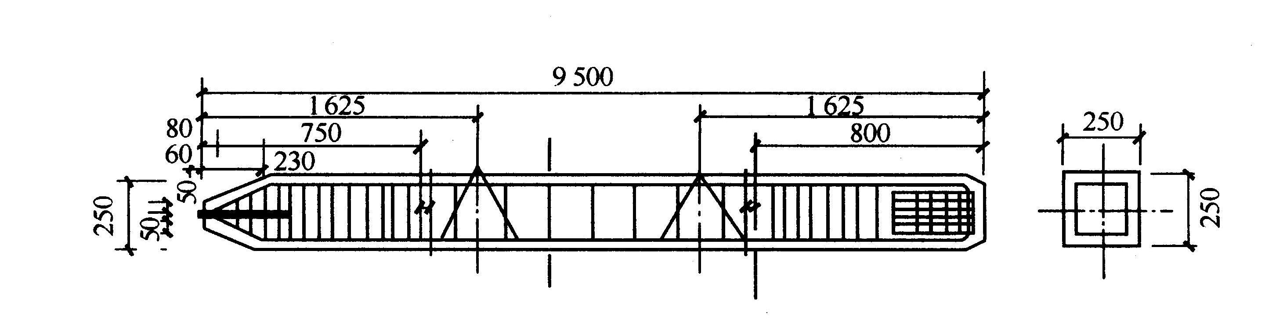
【例5-1】 某建筑物基础打预制钢筋混凝土管桩135根，桩身截面尺寸250mm ×250mm，单桩设计全长（包括桩尖）为9.5m。试计算：①打桩的工程量；②将桩送桩至地下0.6m，求送桩工程量。
【解】
打桩的工程量V＝0.25×0.25×9.5×135＝80.16（ m³ ）
送桩工程量：
送桩长度＝打桩架底至桩顶面的高度＝桩顶面至自然地坪面﹢0.5
＝0.6 ﹢ 0.5＝1.1m
送桩工程量V＝0.25×0.25×1.10×135＝9.28（ m³ ）

Slide 10
5.2 桩基础计算示例
案例一：某工程用截面400×400mm、长12m预制钢筋砼方桩280根，设计桩长24m（包括桩尖），采用轨道式柴油打桩机，土壤级别为一级土，采用包钢板焊接接桩，已知桩顶标高为－4.1m，室外设计地面标高为-0.30m，试计算桩基础的工程量。
【解】（1）一级土12m桩长轨道式柴油打桩机打预制方桩
V=0.4×0.4×12×280×1.015（系数，见总说明）
＝1091.33m³
（2）柴油打桩机送桩（桩长12m，送桩深度4m以外）
V=0.4×0.4×（4.1－0.3＋0.5）×280＝192.64m³
（3）预制桩包钢板焊接接桩
N＝140个

Slide 11
5.2 灌注桩——按体积计算
（1）、打孔灌注桩
（1.1）砂桩、碎石桩、砂石桩的体积，按设计桩长（不扣除桩尖的虚体积）乘以钢管管箍外径的截面面积计算。
（1.2）打孔灌注桩的钢筋笼及打孔前先埋入的预制钢筋砼桩尖按钢筋砼工程相关规定进行。

Slide 12
（2）、钻孔灌注桩
钻孔灌注桩是用螺旋钻杆钻孔或用潜水钻钻孔，至设计深度后向孔内灌注混凝土成桩。钻孔灌注桩的工程量仍按实体体积以m³计算，按设计桩长增加0.25m乘以设计断面面积计算，其泥浆运输工程量按钻孔体积以m³计算。计算公式为：
V＝ F(L﹢0.25)
式中 V——单桩体积，m3；
F——桩设计断面积，它等于钻杆或潜水钻外径截面面积，㎡；
L——桩设计长度（包括桩尖，不扣除桩尖虚体积），m。

Slide 13
（3）、人工挖孔桩
（3.1）砼护壁的人工挖孔桩，其护壁和桩芯的体积按桩芯加护壁的横截面面积乘以挖空深度计算
（3.2）红砖护壁的人工挖孔桩，其护壁工程量按桩芯加红砖护壁的横截面面积乘以挖孔深度以挖土体积计算。

Slide 14
（4）、夯扩桩——单桩体积计算公式
桩长＝设计桩长＋（夯扩投料长度－0.2×夯扩次数）×0.88＋0.25
截面面积：钢管管箍外径截面面积
V=桩长×截面面积
（5）、粉喷桩
粉喷桩体积按设计桩长乘以设计断面面积计算，粉喷桩的复喷也按设计桩长乘以断面面积计算。
(6).灰土挤密桩
灰土挤密桩工程量按桩实体体积计算，即：
V＝AL
式中 V——灰土挤密桩工程量， m³ ；
A——桩断面积面积，与钢管管箍外径截面积相等，㎡；
L——桩长，为回填土部分的长度，m。

Slide 15
5.3 灌注桩和桩尖体积
打孔后先埋入预制混凝土桩尖，再灌注混凝土时，其工程量按桩尖和灌注桩分别计算。
① 灌注桩体积
V＝L′F n
式中： L′为灌注桩设计长度（不包括桩尖，即自桩尖底面至桩顶面的高度），单位是m。
② 桩尖体积
灌注桩的预制桩尖按实体体积计算工程量，即桩尖体积为：
V＝（πr² h1 ﹢1/3πR² h2）n′＝1.0472（3r² h1﹢R² h2）n′
式中： r、h1——桩尖芯的半径及高度，m；
R、h2——桩尖的半径及高度，m；
n′—— 桩尖数。

Slide 16
5.4.钢筋混凝土灌注桩的钢筋笼
现场灌注钢筋混凝土桩的钢筋笼按设计规定，区别钢筋品种、规格，以设计长度乘以单位重量，以t为单位计算工程量。
5.5.泥浆运输
在泥浆护壁成孔灌注桩施工中，泥浆运输按实际钻孔的土方体积（包括充盈系数值）以m³ 计算工程量，其计算公式为：
V＝n F （L﹢0.25）
式中 n——桩根数。

Slide 17
3rew
演讲完毕，谢谢听讲!
再见，see you again

